Slide 1
Методика підготовки та написання звітів з
лабораторних та
практичних робіт

Slide 2
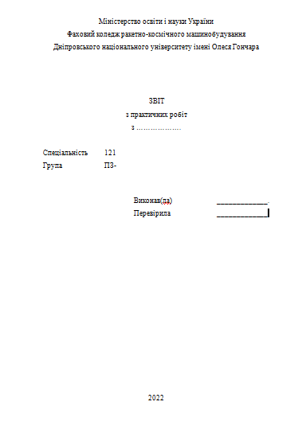
Структура звіту
Зразок титульного листа:
Титульний лист
ЗМІСТ
Лабораторні роботи

Slide 3
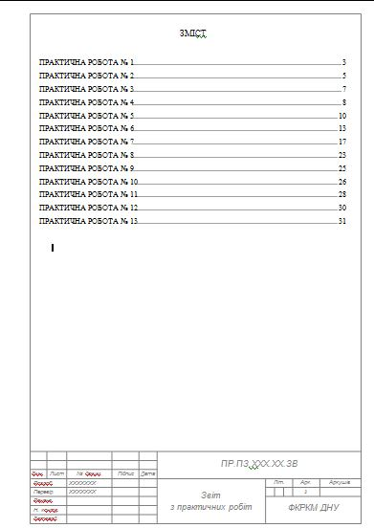
Структура звіту
После титульного листа помещается оглавление, в котором приводятся все заголовки работы и указываются страницы, с которых они начинаются. Оглавление удобно формировать автоматически средствами Word. Заголовки оглавления должны точно повторять заголовки в тексте.
Оформлення рамки:
У поля рамки вноситься така інформація:
Розр. Прізвище та ініціали студента, який виконав роботу.
Перевір. Прізвище та ініціали викладача цієї дисципліни.
ЛР.ПЗ.ХХХ.ХХ.ЗВ
Номер групи Номер
студента за
списком

Slide 4
Оформлення звіту
Для оформлення лабораторних (практичних) робіт існують загальні вимоги та правила.
Текст лабораторних робіт повинен мати:
розмір шрифту 14, Times New Roman;
міжрядковий інтервал -1,5;
абзацний відступ – 1,25 см, вирівнювання тексту по ширині;
розмір полів: верхній – 20 мм, нижній – 30 мм, лівий – 25 мм, правий – не менше 10 мм.

Slide 5
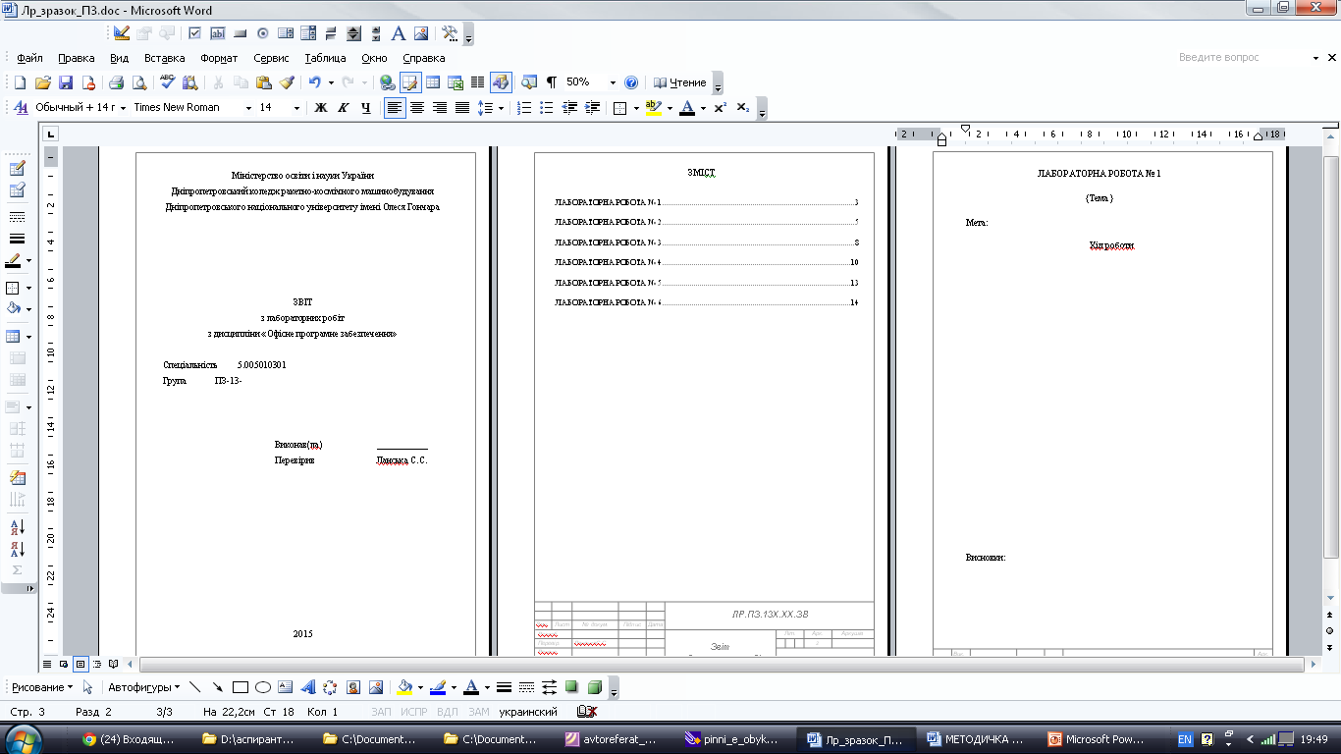
Оформлення звіту
Назва розділу
(Номер лабораторної роботи,
вирівнюється по центру)
Після назва розділу відступ 21 пт
Тема лабораторної роботи
(текст вирівнюється по центру)
Після теми міжабзацного відступу немає
Мета лабораторної роботи
(Вирівнюється по ширині з абзацного відступу)
Хід роботи: описуються завдання, хід виконання роботи та отримані результати.
До та після «Ходу роботи» відступи
14 пт
Висновок: лаконічне підбиття підсумків по виконаній роботі.

Slide 6
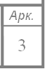
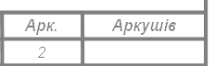
Оформлення звіту
Усі сторінки нумеруються, починаючи з титульного листа. Номери сторінок проставляються у спеціально відведеному місці рамки.
для аркуша з змістом (2-й лист) для всіх інших аркушів
На титульній сторінці номер сторінки не ставиться. Кожен новий розділ (лабораторна/практична робота) розпочинається з нової сторінки.
Відстань між назвою розділу та наступним текстом має дорівнювати 21 пт або порожній рядок полуторного інтервалу.
Не нумерований заголовок розташовується посередині рядка, а нумерований з абзацного відступу. Крапка наприкінці заголовка не ставиться.

Slide 7
Оформлення звіту
Описуючи хід виконання лабораторної/практичної роботи, текст звіту може супроводжуватись ілюстративним матеріалом (рисунки, фотографії, діаграми, схеми, таблиці, формули, лістинги програми тощо).
Вміст тексту має подаватися від 3-ї особи.
Над і під кожним ілюстративним матеріалом потрібно залишити по порожньому одинарному рядку або в редакторі Word у властивостях цього рядка в меню Абзац ставляться інтервали перед і після абзацу, які дорівнюють 14 пт.

Slide 8
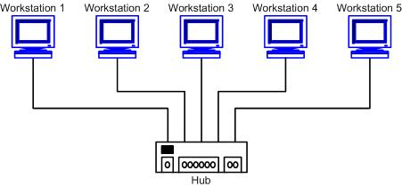
Оформлення ілюстрацій
Ілюстрації (креслення, рисунки, графіки, схеми, діаграми) слід розташовувати в документі після тексту, де вони відзначаються вперше або на наступній сторінці. На всі ілюстрації мають бути посилання у тексті.
Усі розміщені в пояснювальній записці ілюстрації нумеруються арабськими цифрами в межах одного розділу, розділених крапкою та без крапки після номера ілюстрації, наприклад:
Рисунок 1.3 – лабораторна/практична робота 1, рисунок 3.
Посилання на ілюстрації подаються на кшталт: «на рисунку 1.3» , повторно - (див. рис.1.3).
Рисунок 1.2 – Топологія «зірка»
Ілюстрація відображається словом «Рисунок», яке взагалі з найменуванням ілюстрації розміщують після пояснюючих даних, наприклад:
Рисунок 1.2 – Топологія «зірка »,
де використовується тире, відокремлене пробілами, текст починається з великої літери.

Slide 9
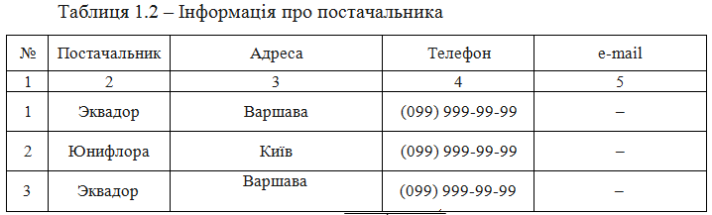
Оформлення таблиць
Таблиці слід розміщувати безпосередньо після тексту, де вони згадуються вперше, або на наступній сторінці. На всі таблиці мають бути посилання у тексті.
Таблиці слід нумерувати арабськими цифрами порядковими номерами у межах розділу, крім таблиць у додатках до документа. Номер таблиці складається з номера розділу та порядкового номера таблиці, розділених точкою та без неї після номера таблиці. Слово "Таблиця" починається з абзацного відстаніу 1,25. Наприклад:
Найменування таблиці має бути коротким та відображати її зміст.

Slide 10
Оформлення таблиць
Якщо рядки або графи таблиці виходять за формат сторінки, таблицю ділять на частини, розміщенням однієї частини під другою або поряд, або перенесення частини таблиці на наступну сторінку.
При розподілі таблиці на частини допускається її шапку або боковик замінювати на відповідні номери (арабські цифри) граф і рядків. Бажано розділяти частини таблиці подвійною лінією або лінією завтовшки 2S.
Слово «Таблиця» подають лише один раз над першою частиною таблиці. Над іншими частинами таблиці з абзацного відступу друкують «Продовження таблиці 1.2 »
У таблиці, більшій ніж сторінку, допускається міжрядковий інтервал 1, і розмір шрифту щонайменше 12 одиниць.
Заголовки граф таблиці пишуть починаючи з великих літер, а підзаголовки - з малих, якщо вони є продовженням однієї пропозиції із заголовком.

Slide 11
Оформлення діаграм
Діаграми підписуються як рисунки, наприклад:
Діаграми можна робити або за допомогою вбудованих засобів текстового редактора, або за допомогою спеціальних систем (наприклад, Microsoft Visio, Magic Draw UML). Товщина сполучних та граничних ліній на діаграмі не повинна перевищувати 1 пункту (рекомендується залишати стандартну товщину 0,75 пункту). Підписи на діаграмі мають бути набрані шрифтом без засічок 12-14 кегля або, залежно від змісту, моноширинним шрифтом 8-10 кегля. При малюванні за допомогою вбудованих засобів редактора Microsoft Word варто згрупувати готову діаграму.
Доля оплаты по видам специализации
Рисунок 1.1 – Зразок кругової діаграми

Slide 12
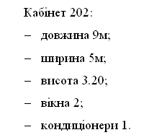
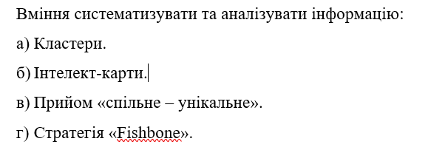
Переліки
Переліки, за потреби, можуть бути наведені в середині розділів. Перед перерахуваннями ставлять двокрапку.
Якщо подають переліки одного рівня підпорядкованості, на які у звіті немає посилань, то перед кожним із переліків ставлять знак «тире».
Якщо у звіті є посилання на переліки, підпорядкованість позначають малими літерами української абетки, далі — арабськими цифрами, далі — через знаки «тире».
Після цифри або літери певної позиції переліку ставлять круглу дужку.

Slide 13
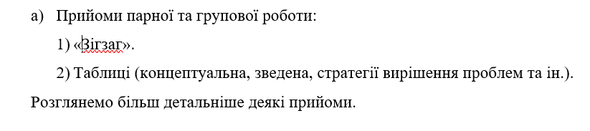
Переліки
Переліки, за потреби, можуть бути наведені всередині пунктів та підпунктів. Перед переліком ставлять двокрапку.
Для багаторівневих перерахувань необхідно встановити такі параметри: для першого рівня деталізації друкують цифрами абзацу, для другого рівня - з відступом щодо місця розташування переліків першого рівня маркерами. Відступи між нумерацією (цифровою або маркерною) та текстом не повинні перевищувати 0,5 см.

Slide 14
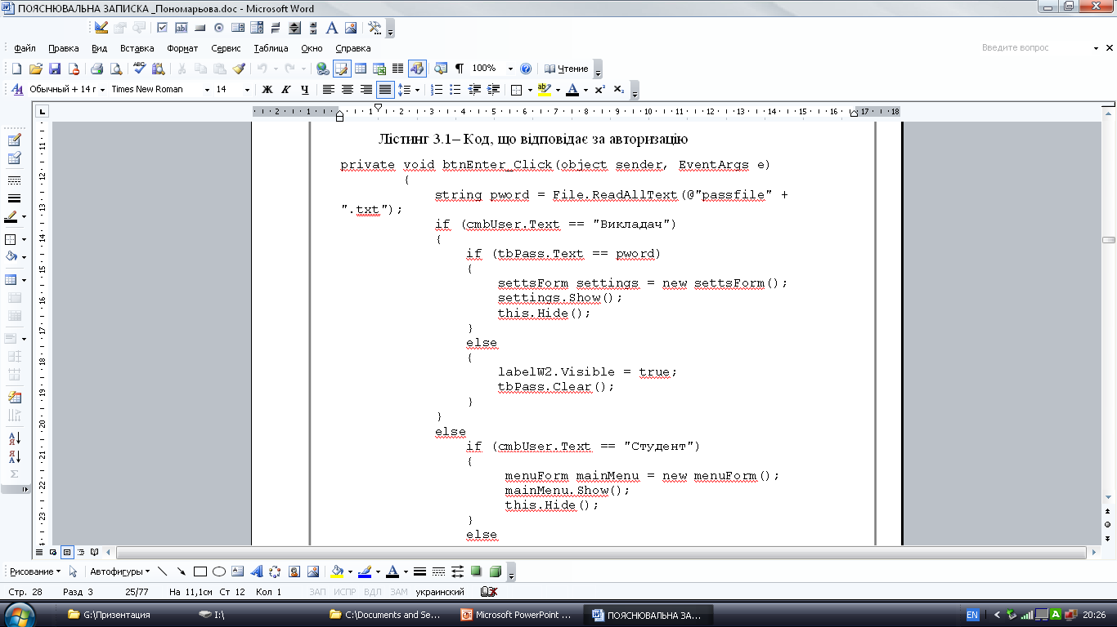
Оформлення лістингов
Лістинги слід розташовувати безпосередньо після тексту, де вони згадуються вперше, або на наступній сторінці. На всі лістинги мають бути посилання у тексті.
Лістинги слід нумерувати арабськими цифрами порядковими номерами в межах розділу, за винятком лістингів у додатках до документа.
При оформленні лістингу рекомендується використовувати шрифт – Courier New; розмір шрифту - 10-12 пунктів; міжрядковий інтервал – одинарний;
Інтервали до та після абзацу –
0 пт; вирівнювання - по лівому краю.

Slide 15
Оформлення формул
Формули та рівняння слід виділяти з тексту в окремий рядок. Над і під кожною формулою чи рівнянням потрібно залишити по порожньому рядку. Якщо рівняння не вміщується в один рядок, воно повинно бути перенесене після знаків рівності, множення, додавання, віднімання та знаків співвідношення (< , > і т. п.), причому цей знак на початку наступного рядка повторюють. При перенесенні формули на знаку, який символізує операцію множення, застосовують знак «Х».
Переносити в інший рядок допускається лише самостійні члени формули. Не допускається при перенесенні поділ показників ступеня, виразів у дужках, дробів, а також виразів, що належать до знаків кореня, інтеграла, суми, логарифму, тригонометричних функцій тощо.
Нумерація формул здійснюється у межах розділу. У цьому випадку номер формули складається з номера розділу та порядкового номера всередині розділу, розділеного крапкою, наприклад (3.1).
Формули у додатках мають окрему нумерацію в межах кожної програми з додаванням попереду позначення програми, наприклад (ст.2).
Всі формули та їх нумерацію слід розташовувати на одних і тих самих позиціях, щоб всі формули та їх нумерація розташовувалися строго по одній вертикалі. Для такого розташування формули та її номера на сторінці в текстовому редакторі Microsoft Word рекомендується встановити дві позиції табуляції: одну - на позицію запису формули, іншу - на позицію, де ставиться номер формули, і дотримуватися цих позицій по всьому документу

Slide 16
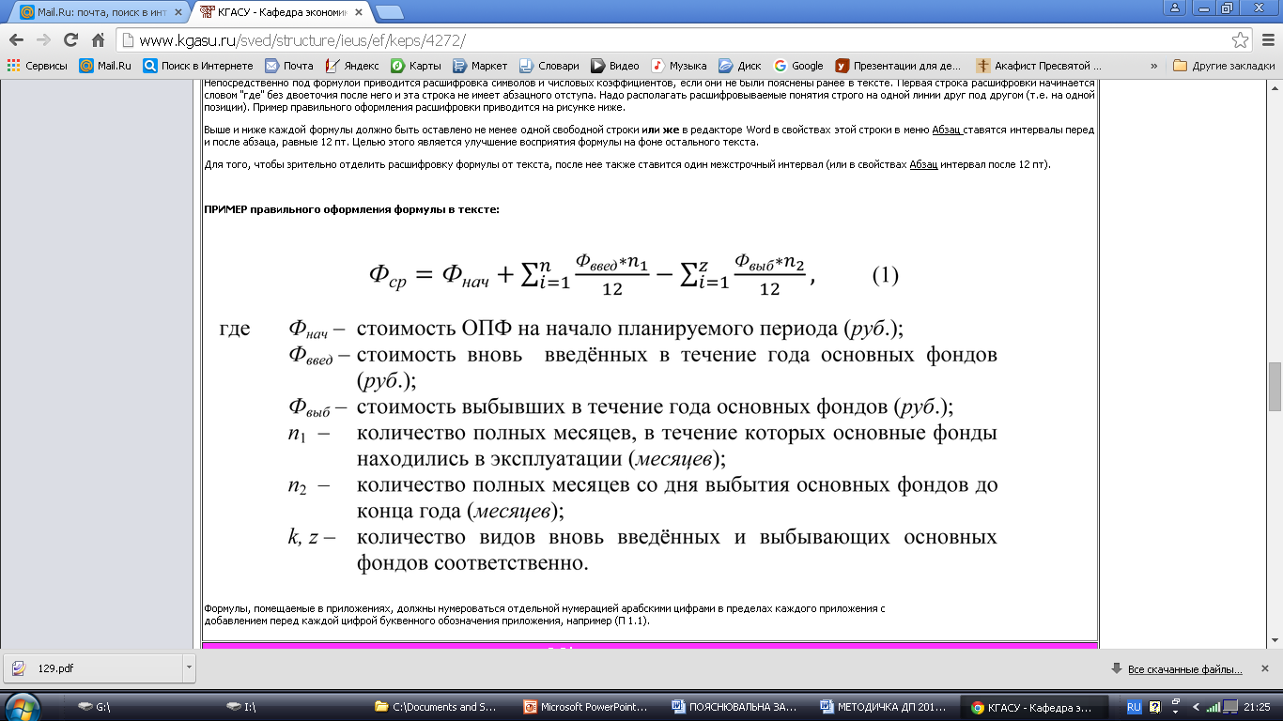
Оформлення формул
Якщо потрібні пояснення до символів та коефіцієнтів з розшифровкою їх розмірностей, то вони наводяться відразу під формулою в тій самій послідовності, в якій вони йдуть у формулі. Перелік розташовують з нового рядка після слова "де" у вигляді колонки; символ відокремлюють від його розшифровки тире знак. Після розшифрування кожного символу ставлять крапку з комою, розмірність літерного позначення відокремлюють від тексту комою.
При посиланні у тексті документа на формулу її виконують за зразком: відповідно до формули (2.5); відповідно до формули (2.5). Нескладні і ненумеровані формули типу S = 16м² можуть бути розташовані всередині тексту документа.
(2.5)

Slide 17
Оформлення формул
Формули набираються у редакторі MathType. Використання для набору формул графічні об'єкти, кадри та таблиці – забороняється. Перед набором формул необхідно провести налаштування редактора меню
Настроювання редактора формул. Стиль формул
Стиль | Шрифт | Напівжирний | Курсив
Текст | Times New Roman |  | V
Функція | Times New Roman |  | V
Змінна | Times New Roman |  | V
Стр. греч | Symbol |  | V
Пр.греч | Symbol |  | V
Символ | Symbol |  | V
Матриця | Times New Roman | V
Числа | Times New Roman |  | V
Настроювання редактора формул. Розмір
Тип символу | Розмір
Звичайний | 14 pt
Крупний індекс | 8 pt
Дрібний індекс | 7 pt
Крупний символ | 18 pt
Дрібний символ | 9 pt

Slide 18
Використання дефісів, мінусів та тире
Зверніть увагу на використання символів - (дефіс), − (мінус), та — (тире). Дефіс застосовується для поділу частин складних слів, мінус − для позначення операції віднімання та поділу меж числового діапазону, а тире ⎯ як розділовий знак для поділу частин речення. При використанні текстового редактора Microsoft Word знак дефісу виходить натисканням клавіші "мінус", знак мінус − натисканням комбінації клавіш Ctrl + "сірий мінус", а знак тире ⎯ натисканням комбінації клавіш Ctrl + Alt + "сірий мінус“.

Slide 19
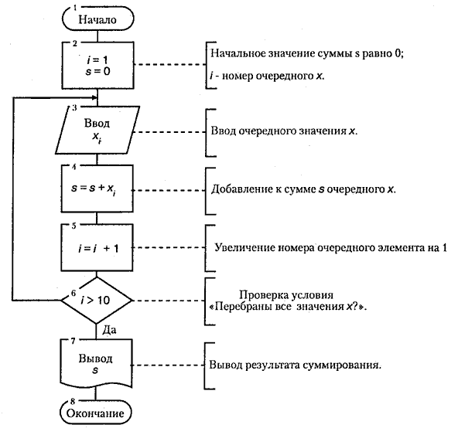
Оформлення блок-схем
Більшість блоків з побудови умовно вписано в прямокутник зі сторонами а і b. Мінімальне значення а = 10 мм, збільшення а виробляється на число, кратне 5 мм. Розмір b = 1,5a. Для окремих блоків допускається співвідношення між а і b, що дорівнює 1:2. В межах однієї схеми рекомендується зображати блоки однакових розмірів. Усі блоки нумеруються.

Slide 20
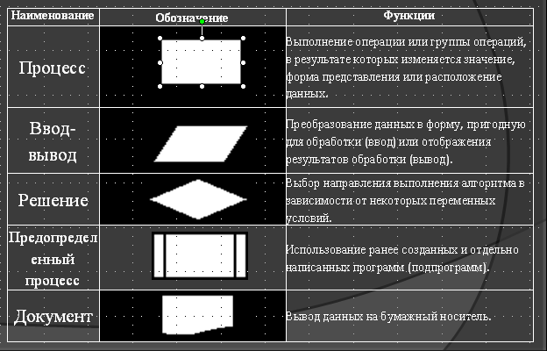
Оформлення блок-схем

Slide 21
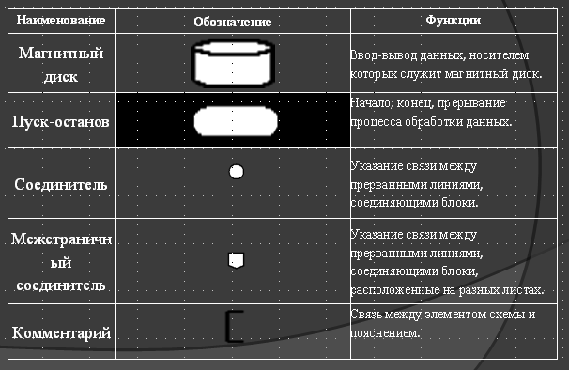
Оформлення блок-схем

Slide 22
Правила створення блок-схем
Лінії, що з'єднують блоки та вказують послідовність зв'язків між ними, повинні проводитись паралельно лініям рамки.
Стрілка в кінці лінії може не встановлюватися, якщо лінія спрямована зліва направо або зверху вниз.
До блоку може входити кілька ліній, тобто блок може бути наступником будь-якого числа блоків.
З блоку (крім логічного) може виходити лише одна лінія.
Логічний блок може мати як продовження один із двох блоків, і з нього виходять дві лінії.
Якщо схемою має місце злиття ліній, то місце перетину виділяється точкою. Якщо одна лінія підходить до іншої і злиття їх явно виражене, точку можна не ставити.
Схему алгоритму слід виконувати як єдине ціле, проте у разі потреби допускається обривати лінії, що з'єднують блоки.

Slide 23
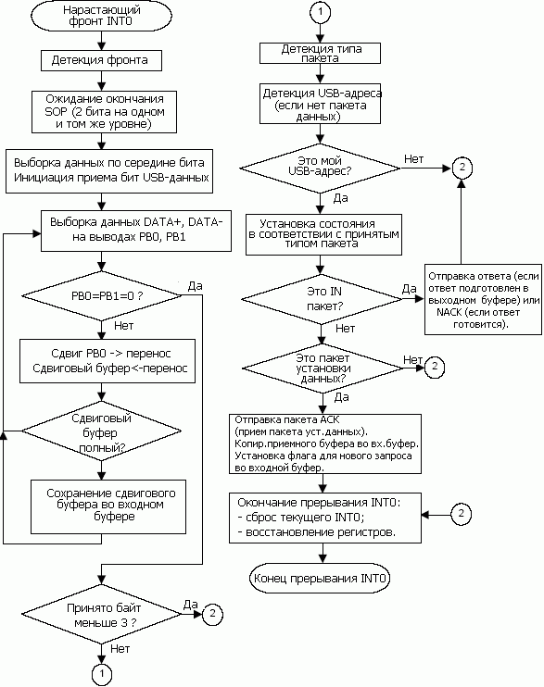
Оформлення блок-схем
Якщо при обриві лінії продовження схеми знаходиться на тому ж аркуші, то на одному та іншому кінці лінії зображується спеціальний символ – з'єднувач – коло діаметром 0.5а. У парних кіл вказується однаковий ідентифікатор. Ідентифікатором, як правило, є порядковий номер блоку, до якого спрямована сполучна лінія або велика латинська літера.
Якщо схема займає більше одного аркуша, то у разі розриву лінії замість кола використовується міжсторінковий з'єднувач. Усередині кожного з'єднувача вказується адреса - звідки та куди спрямована лінія повідомлення. Адреса записується у двох рядках: у першому вказується номер сторінки, у другому – порядковий номер блоку.

Slide 24
Дякую
за
увагу!

